Slide 1
АНАЛИЗ УГРОЗ ДЛЯ СТРАХОВОЙ ОРГАНИЗАЦИИ

Slide 2
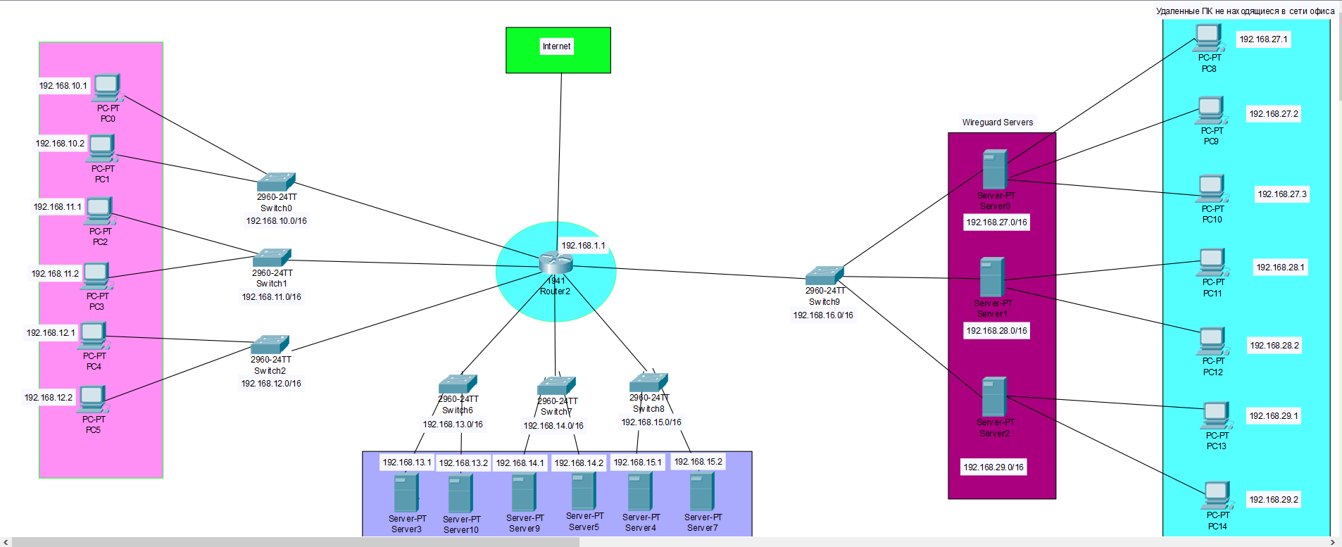
Исходная структура страховой организации
Notes:
ХУЙ

Slide 3
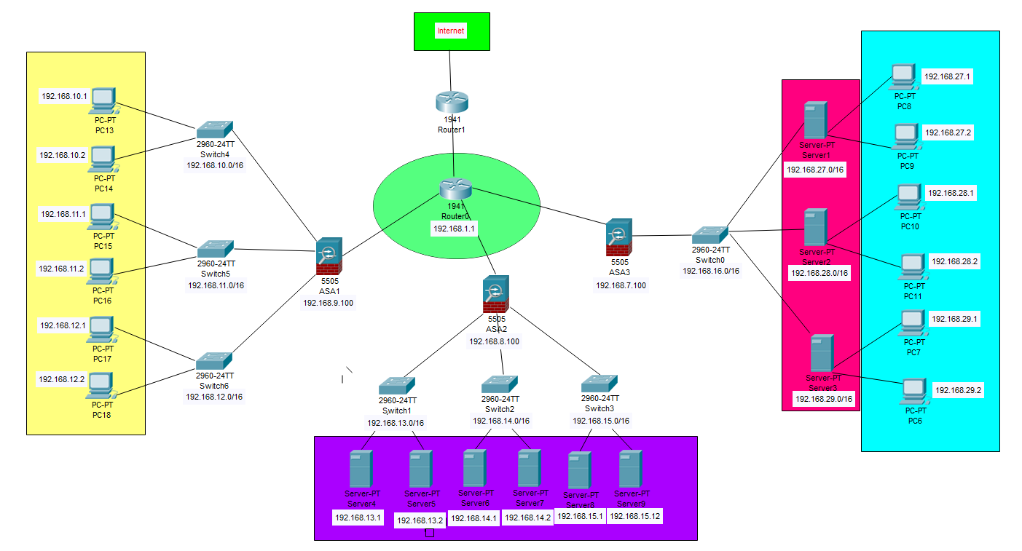
Итоговая структура страховой организации

Slide 4
Список внутренних угроз
УБИ. 088
Угроза несанкционированного копирования защищаемой информации
УБИ. 179
Угроза несанкционированной модификации защищаемой информации
УБИ. 006
Угроза внедрения кода или данных
УБИ. 018
Угроза загрузки нештатной операционной системы
УБИ. 068
Угроза неправомерного/некорректного использования интерфейса взаимодействия с приложением УБИ. 090
Угроза несанкционированного создания учётной записи пользователя
УБИ. 061
Угроза некорректного задания структуры данных транзакции УБИ. 069 Угроза неправомерных действий в каналах связи УБИ. 131 Угроза подмены субъекта сетевого доступа УБИ. 148 Угроза сбоя автоматического управления системой разграничения доступа хранилища больших данных УБИ. 188 Угроза подмены программного обеспечения

Slide 5
Список внешних угроз
УБИ. 017 Угроза доступа/перехвата/изменения HTTP cookies УБИ. 099
Угроза обнаружения хостов. УБИ. 098
Угроза обнаружения открытых портов и идентификации привязанных к ним сетевых служб УБИ. 071 Угроза несанкционированного восстановления удалённой защищаемой информации УБИ. 197 Угроза хищения аутентификационной информации из временных файлов cookie
УБИ. 028
Угроза использования альтернативных путей доступа к ресурсам
УБИ. 003
Угроза использования слабостей криптографических алгоритмов и уязвимостей в программном обеспечении их реализации УБИ. 073
Угроза несанкционированного доступа к активному и (или) пассивному виртуальному и (или) физическому сетевому оборудованию из физической и (или) виртуальной сети УБИ. 083
Угроза несанкционированного доступа к системе по беспроводным каналам

Slide 6
Название оборудование | Количество | Цена за шт | Общая цена
Межсетевой экран ZYXEL ZyWALL USG FLEX 100W USGFLEX100W-RU0102F | 4 | 70000 | 280000

Slide 7
Спасибо за внимание

